Slide 1
ASDO
ATATÜRK SAĞLIK HİZMETLERİ MESLEK YÜKSEKOKULU ÖĞRENCİ VE MEZUN DESTEK VE DANIŞMA OFİSİ
Murat TUNÇER
Atatürk Sağlık Hizmetleri Meslek Yüksekokulu
ASDO Görevlisi

Slide 2
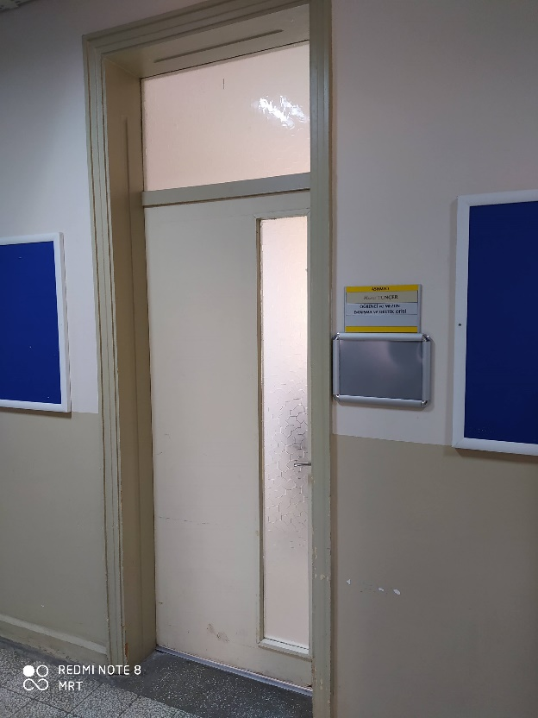
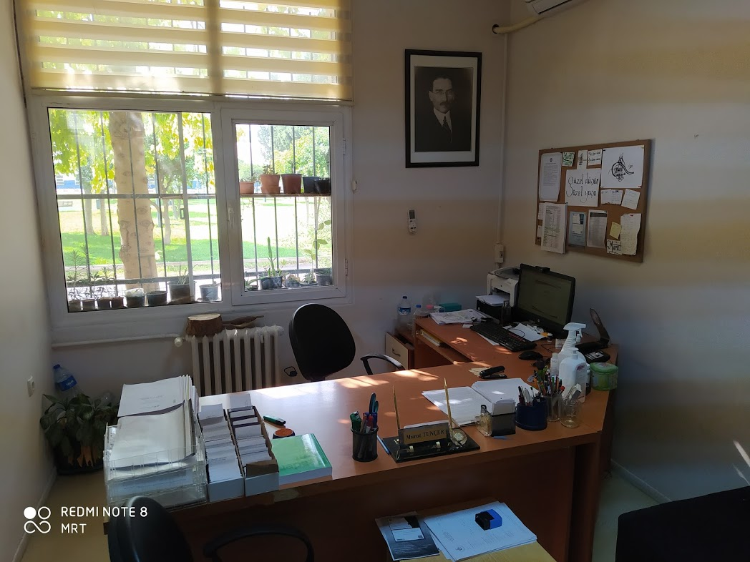

Atatürk Sağlık Hizmetleri Meslek Yüksekokulu Öğrenci ve Mezun Destek ve Danışma Ofisi; zemin katta, ayniyat bürosu yanında, 2 Nolu dershane karşısında hizmet vermektedir.

Slide 3
ASDO’nun Amacı Nedir ?
Meslek yüksekokulumuzda öğrenci ve mezunlarımız ile iletişim ve etkileşimin geliştirilmesi,
Eğitim-öğretim ile ilgili şikayet, dilek ve önerilerin alınması,
Öğrencilerimizin mesleki ve sosyal gelişimine katkı sağlayacak organizasyonların gerçekleştirilmesi gibi amaçları vardır.

Slide 4
ASDO’nun Görevleri Nelerdir?
ASHMYO öğrenci ve mezunlarının, meslek yüksekokulundaki eğitimin kalite ve etkinliğinin arttırılması adına, şikayet, dilek ve önerilerini değerlendirmek,
Yapılan başvuru konuları ile ilgili çözüm önerileri geliştirmek veya faaliyet ve organizasyonlar geliştirmek,
Geliştirilmiş olan çözüm önerileri, faaliyet ve organizasyonlar ile ilgili kararları olgunlaştırarak ASHMYO Yönetim Kurulu’na sunmak,
Faaliyet alanları ile ilgili ASHMYO Yönetim Kurulu tarafından karara bağlanan faaliyet ve organizasyonların yürütücülüğünü yapmak,

Slide 5
Meslek yüksekokulu bünyesinde öğrenciler ve mezunlar ile öğretim elemanları, meslek yüksekokulu yönetimi ve idari birimler arasında köprü görevi görmek,
Öğrencilerimize eğitim süreçleriyle ve mezun bilgi sistemine kayıtlanmalarıyla ilgili mentörlük etmek,
Özellikle pandemi süreciyle hayatımıza giren uzaktan eğitim metedları hakkında (Office 365 hesaplarını aktive etme, zoom-teams gibi uygulamalar, egeders ve egeders canlı platformlarından yararlanma) kılavuzluk etmek gibi görevleri vardır.

Slide 6
ASDO’nun Görevleri
Aktif Öğrenciler
Mezun Öğrenciler
ASDO ‘nun Faaliyetleri
Aktif Öğrencilere Yönelik Faailiyetler
Mezun Öğrencilere Yönelik Faaliyetler
İdari Faaliyetler

Slide 7
ASDO’nun Aktif Öğrenciler ile İlgili Faaliyet Alanları Nelerdir?
ASHMYO bünyesinde sürdürülen eğitim-öğretim ile ilgili şikayet, dilek ve önerilerin alınması, imkanlar çerçevesinde çözüm önerilerinin hayata geçirilmesi,
ASHMYO bünyesinde oluşturulacak olan sosyo-kültürel etkinlikler için dilek ve önerilerin alınması,
ASHMYO bünyesindeki programlarda öğrenim gören öğrencilerin mesleki gelişimine katkı sağlayacak etkinliklerle ilgili dilek ve önerilerin alınması, imkanlar çerçevesinde etkinliklerin gerçekleştirilmesi,

Slide 8
ASHMYO bünyesindeki programlarda öğrenim gören öğrencilerin kariyer planlamalarına katkı sağlayacak etkinliklerle ilgili dilek ve önerilerin alınması, imkanlar çerçevesinde etkinliklerin gerçekleştirilmesi,
ASHMYO bünyesindeki programlarda öğrenim gören öğrenciler ile ilgili meslek odaları ve dernekleri ile iletişim ve etkileşimi sağlamak/arttırmak için etkinlikler düzenlemek,
ASHMYO bünyesindeki programlarda öğrenim gören öğrenciler ile ilgili kamu ve özel sektör temsilcileri ile iletişim ve etkileşimi sağlamak/arttırmak için etkinlikler düzenlemek,

Slide 9
ASHMYO bünyesindeki engelli öğrencilerimiz başta olmak üzere dezavantajlı öğrencilerimizin sorun alanları ile ilgili çözüm önerilerinin geliştirilmesi,
Öğrenciler ve meslek yüksekokulu yönetimi ile sohbet etkinliklerinin düzenlenmesi,
Akran Mentörlük Sistemi ile ilgili etkinliklerin düzenlenmesi,
Uzaktan eğitim metotları hakkında bilgilendirme,
Alanında başarı sağlamış mezunlar ile mevcut öğrencilerin arasındaki iletişim ve etkileşimi sağlamak/arttırmak için etkinliklerin düzenlenmesi sayılabilir.

Slide 10
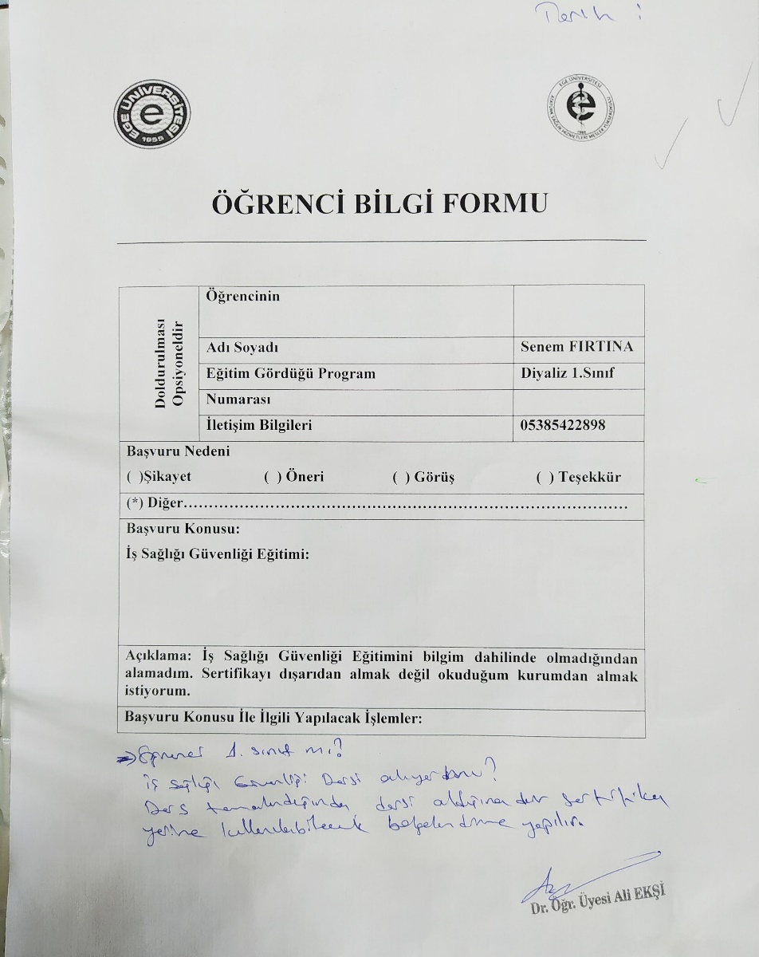
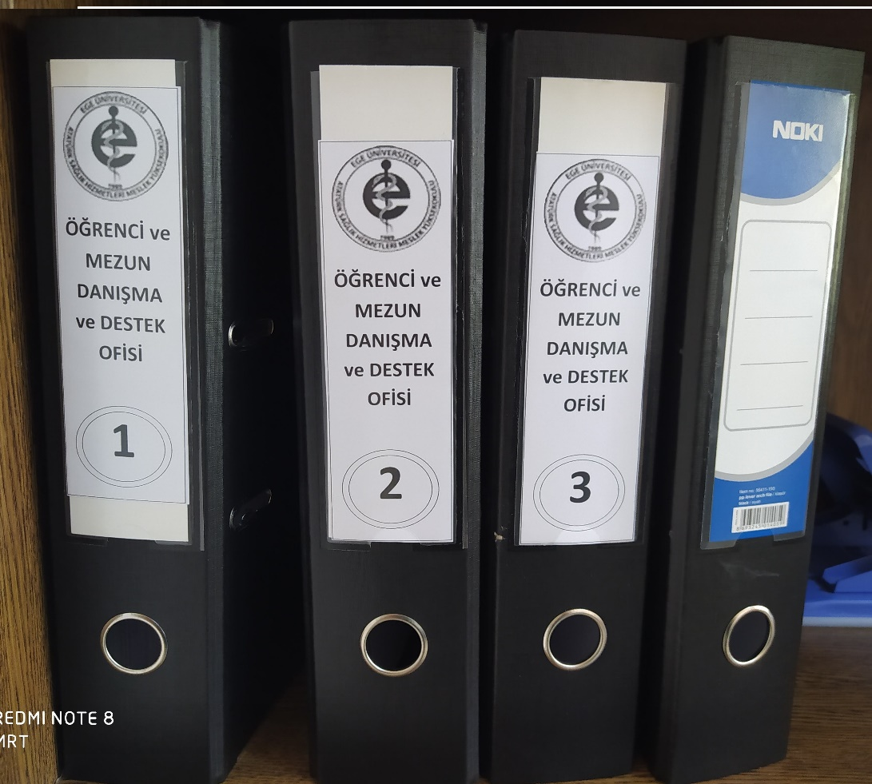
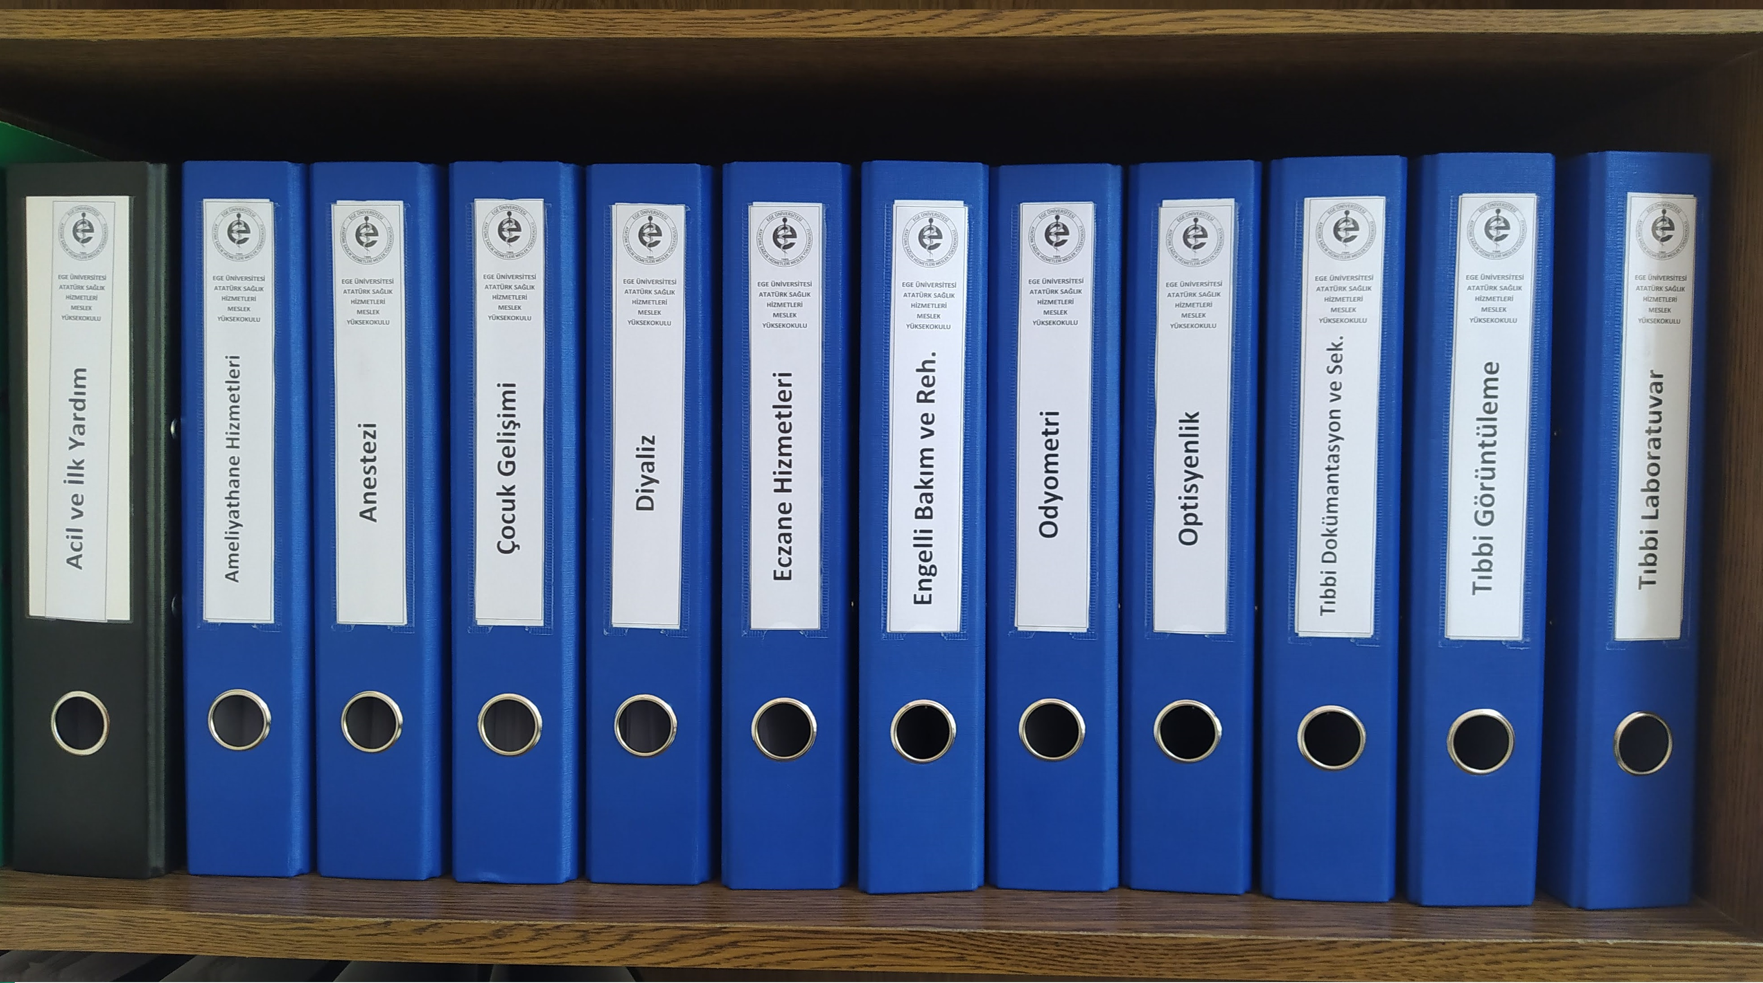

Slide 11
ASDO’nun Mezun Öğrenciler ile İlgili Faaliyet Alanları Nelerdir?
ASHMYO bünyesindeki programlardan mezun olan öğrenciler ile ilgili verilerin oluşturulması (Mezun sayısı, çalışma alanları, sektör bilgileri vs.),
ASHMYO bünyesindeki programlardan mezun olanlara yönelik iş ilanlarının mezunlara duyurulması için organizasyonların yapılması,
ASHMYO bünyesindeki programlardan mezunların kendi aralarındaki iletişim ve etkileşimi sağlamak/arttırmak için yapılabilecek organizasyonlara katkı sağlanması,

Slide 12
Mezunlar için mesleki gelişime ve kariyer planlamalarına katkı sağlayacak mezuniyet sonrası eğitim programların düzenlenmesine katkı sağlanması,
Mezun dernekleri ve mesleki oda/dernekler ile mezunlar arasındaki iletişim ve etkileşimi sağlamak/arttırmak için yapılabilecek organizasyonlara katkı sağlanması,
Mezunlar ile Ege Üniversitesi Kariyer Planlaması ve Mezunlarla İletişim Merkezi arasında köprü görevinin sağlanması sıralanabilir.

Slide 13
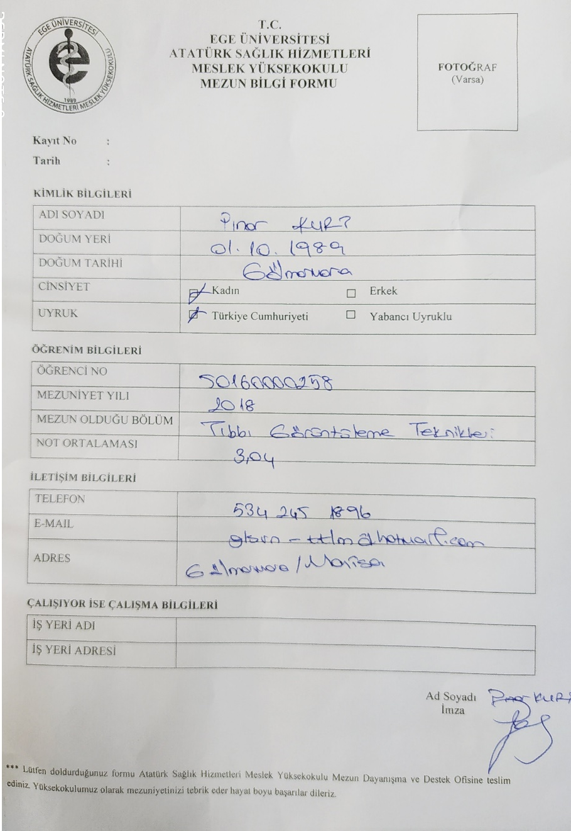


Slide 14
ASDO’nun İdari Görevler ile İlgili Faaliyet Alanları Nelerdir?
Okulumuza yeni kayıtlanan öğrencilerin Kimlik Kartlarının dağıtımı yapmak,
Okulumuza ait web sayfasını güncel tutmak ve duyurular yayımlamak,
Gönderilen resmi yazıların takibini yaparak bunların gereğini yapmak ve cevaplamak,
Teşekkür belgesi, katılım belgesi, davet mektubu gibi çıktılar hazırlamak,
İdare tarafından verilen diğer işleri yapmak sayılabilir.

Slide 15
ASDO Başvuru Koşulları Nelerdir?
ASDO’ya şikayet, öneri ya da dileklerin bildirilebilmesi için başvuru yapanın, ASHMYO mevcut aktif öğrencisi ya da ASHMYO programlarından mezun olmuş olması gerekmektedir.
ASDO’ya yapılacak olan başvurular ile ilgili olay, eylem ya da faaliyetin ASHMYO eğitim-öğretim alanları ve faaliyet konuları ile ilgili olmalıdır.

Slide 16
ASDO’ya Hangi Yollarla Başvuru Yapılabilir?
a)ASDO’ya yapılacak olan şikayet, dilek ve öneriler ofiste yüz yüze görüşme yöntemi, meslek yüksekokulu web sayfasında oluşturulacak olan elektronik başvuru formu ve ASDO kurumsal e-postası üzerinden yapılabilir.
b)ASDO’ya yazılı başvurularda, ASHMYO tarafından hazırlanan matbu formlar kullanılır.

Slide 17
ASDO’ya Yapılan Başvurular Nasıl Çözümlenir?
ASDO’ya yapılan başvurular, ASDO Görevlisi tarafından, komisyon başkanına sunulur.
ASDO’ya yapılan başvurular, gündemin uygun olması durumunda ilk komisyon toplantısında görüşülür.
Başvurularla ilgili komisyon karar sonuçları başvuru yapana, yazılı olarak ya da e-posta yolu ile bildirilir.

Slide 18
TEŞEKKÜR EDERİZ
Murat TUNÇER
Atatürk Sağlık Hizmetleri Meslek Yüksekokulu ASDO Temsilcisi
murattuncer77@gmail.com
0.542.715 72 05

